Slide 1
Defensa TFM
Diseño e implementación de un esquema de intercambio de clave para n-usuarios
Daniel de las Heras Montero
Notes:
Presentación:
Lo primero me presento, soy Daniel de las Heras Montero y el presente video es la defensa del trabajo fin de master titulado Diseño e Implementación de un esquema de intercambio de claves para N-Usuarios.

Slide 2

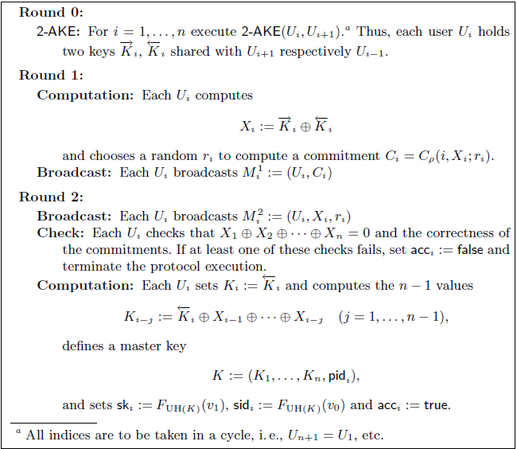
Notes:
Objetivo:
El objetivo de este proyecto es la adaptación del protocolo definido en la publicación Authenticated Key Establishment: From 2-Party To Group. Para ello, es necesario definir una herramienta de intercambio de clave entre dos usuario y una herramienta de generación de compromisos. En la implementación realizada se ha elegido el algoritmo de Diffie-Hellman para intercambio de clave y la herramienta de generación de compromisos Cramer Shoup.

Slide 3
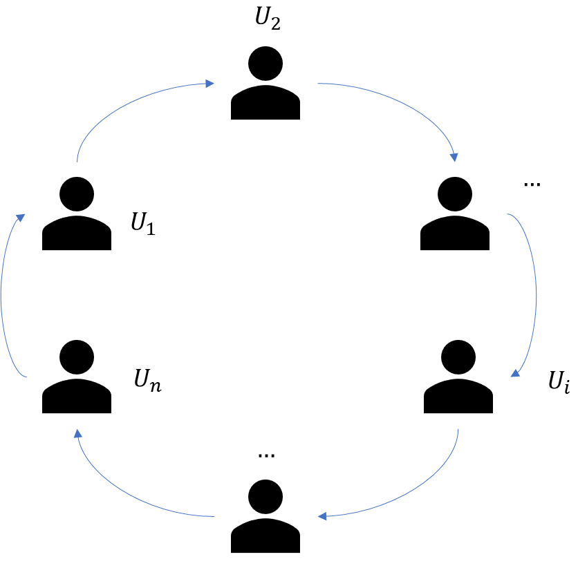
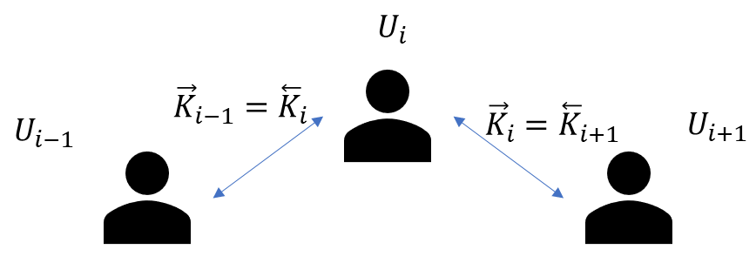
Notes:
Algoritmo:
Una vez seleccionadas las herramientas criptográficas necesarias, el protocolo está definido en rondas. Previo a la definición de las rondas, es necesario aclar definir la arquitectura de los usuarios. Estos se disponen en circulo, donde cada uno tiene un anterior y posterior. Para la casuística del primer y ultimo participante, el primero tiene como anterior el ultimo y viceversa.
En la primera ronda, ronda 0, cada usuario utilizando la herramienta de intercambio de claves entre 2-usuarios, genera un secreto con el participante anterior y otro con el posterior de tal manera que cada usuario tiene dos claves.

Slide 4
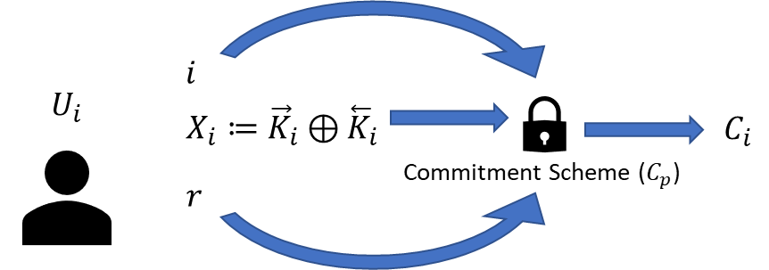
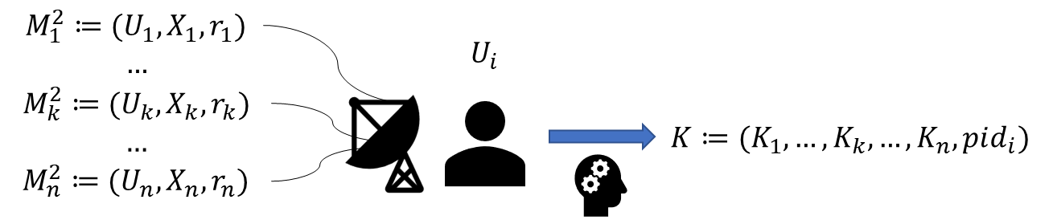
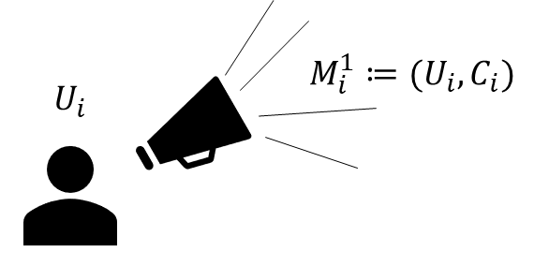
Notes:
Algoritmo:
A continuación, cada uno de los participantes calcula un secreto X, a partir de la suma XOR de las claves K que tiene cada usuario. Con esa nueva variable, el índice y un valor aleatorio, se genera un compromiso C que se emite en abierto.
En la ultima fase, cada usuario emite las variables con las que generó el compromiso de la ronda anterior de tal manera que con ambos mensajes de cada usuario, se valida si los compromisos y los valores publicados fueron calculados correctamente y no han sido modificados por un actor externo. Una vez validado, se calcula cada una de las claves K y se genera un secreto a partir de ellas de tal manera que todos los actores del protocolo tienen el mismo secreto.

Slide 5

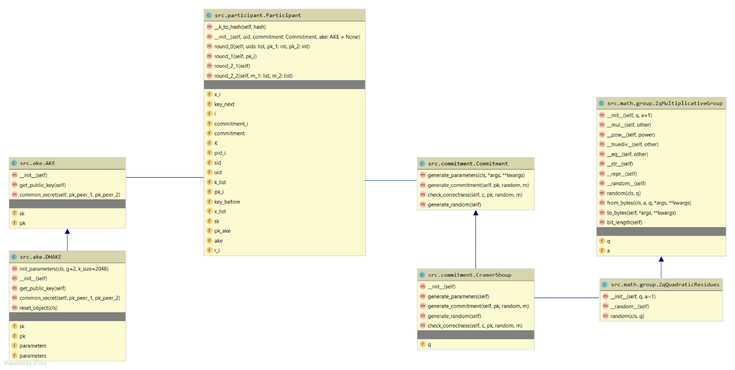
Notes:
-Implementación:
Para implementar el protocolo, se ha seguido un diseño del código por interfaces (patrón Facade o fachada) de tal manera que futuras adaptaciones de otras herramientas criptográficas sean más sencillas.
En la implementación se distinguen 3 grupos de clases:
La interfaz del protocolo de intercambio de claves y la clase Diffie-Hellman que implementa esta interfaz.
La interfaz Commitment y la implementación de la interfaz utilizando la herramienta Cramer Shoup
La clase Participant que es la implementación del protocolo objetivo del trabajo.
Adicionalmente a los tres grupos anteriores, cabe mencionar la implementación de las herramientas matemáticas necesarias para poder implementar la herramienta Cramer Shoup

Slide 6
init_participants (function)
Process i
Process i+1
Participant i
Participant i+1
Participant i
Participant i+1
Process i-1
Process j
Participant i-1
Broadcast
Participant i-1
Process k
Participant k
Participant k
Notes:
-Simulación (Implementación Parte 2):
Utilizando las clases anteriormente mencionadas se construyo dos tipos de implementaciones del protocolo:
A la izquierda, una implementación sencilla donde todos los participantes son ejecutados por un único proceso
A la derecha, una simulación realista donde cada uno de los participantes se ejecuta en un proceso independiente y se comunican a través de un servidor que hace de canal entre todos

Slide 7
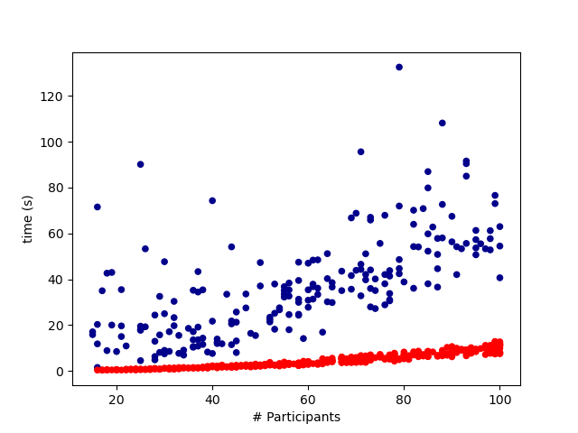
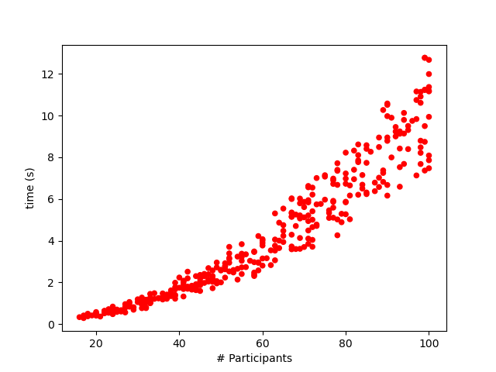
Simulación Sencilla (●) vs Simulación Realista (●)
Escalabilidad no lineal de las ejecuciones sencillas
Mejores tiempos simulación real
Escalabilidad no lineal de las ejecuciones realistas
Buenos tiempos para pocos participantes
Notes:
-Resultados:
A partir de las simulaciones anteriores, se han medido los tiempos de ejecución con distintos números de participantes.
Como se puede observar, la simulación sencilla invierte mayor tiempo que para una simulación realista. Esto se debe a que los cálculos en la simulación sencilla son iterativos y no hay paralelización entre ellos. Adicionalmente, se observa que la escalabilidad de los tiempos de ejecución con respecto al numero de participantes no es lineal
En el segundo grafico se hace zoom sobre las simulaciones realistas para evitar que la escala de las simulaciones sencillas nos oculte información. Como se puede apreciar, las simulaciones realistas tampoco siguen una tendencia lineal según aumenta el numero de participantes. Pero se puede extraer la conclusión que los tiempos son aceptables para un número de participantes entre 3 y 100

Slide 8

Diseño en base a interfaces
Fácil adaptación de nuevas herramientas criptográficas
Estudio de aplicabilidad real mediante simulaciones
Notes:
Para finalizar la presentación, remarcar que la implementación se ha realizado en base al diseño por interfaces, lo cual permite futuras adaptaciones con más facilidad. Debido a los plazos, a quedado fuera de este proyecto adaptar el código para utilizar herramientas criptográficas post-cuánticas. Por lo que queda como una futura evolución sustituir las herramientas Diffie-Hellman y Cramer Shoup por dos esquemas post-cuánticos y analizar los tiempos de ejecución de esta nueva implementación.

Slide 9

Notes:
Muchas gracias por su atención y por supuesto cualquier pregunta que quieran realizar estaré encantado de contestarla.

